Slide 1
Виды предложений по цели высказывания и интонации.

Slide 2
Ты ещё не видел чуда?
Никогда не видел чуда?
Вот беда – не видел чуда!
Так сходи и посмотри.
Ты увидишь просто чудо,
Удивительное чудо:
Там, где магазин «Посуда»,
Возле дома номер три,
Сквозь асфальт у перекрёстка
Пробивается берёзка!

Slide 3
Ты ещё не видел чуда?
Никогда не видел чуда?
Вот беда – не видел чуда!
Так сходи и посмотри.
Ты увидишь просто чудо,
Удивительное чудо:
Там, где магазин «Посуда»,
Возле дома номер три,
Сквозь асфальт у перекрёстка
Пробивается берёзка!

Slide 4
Определите вид предложения по цели высказывания.
Сколько звёзд на небесах, а веснушек на носах?
Бабушка, постой немножко!
Расскажи мне об этом писателе, пожалуйста.
Чем вы, гости, торг ведёте?
В лучах утреннего солнца загораются капли росы.
Какой же прекрасный день сегодня!

Slide 5
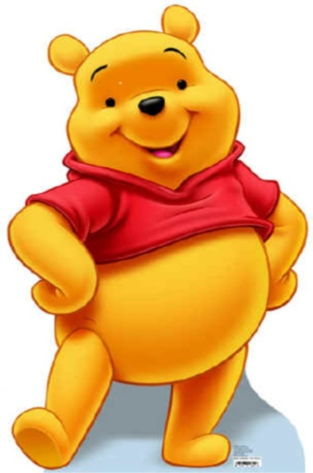
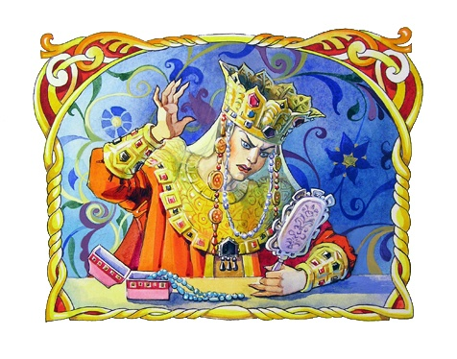
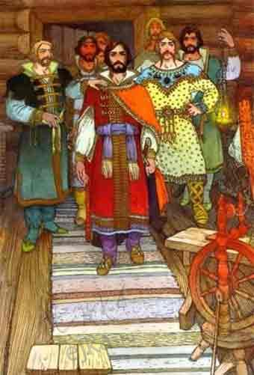
Какие чувства выражены в предложениях?
Хорошо живёт на свете Винни-Пух!
Ах ты, мерзкое стекло!
Это врёшь ты мне назло!
Что за диво!
Всё так
чисто и красиво!

Slide 6
Повествовательное или побудительное?
Перестань сейчас же!
От твоей музыки уши болят!
Уходи отсюда со своей противной трубой!
Я протестую!
Нет такого правила, чтобы по два раза в день умываться!

Slide 7
Спишите текст, вставляя пропущенные буквы и знаки препинания. Охарактеризуйте предложения по цели высказывания и интонации.
Почему телевизор сейчас выт_сняет книгу? Да потому, что он отвл_кает нас от забот. Но телевизор д_ктует вам, что и когда см_треть. А вы выбирайте книгу по своему вкусу и тратьте своё время с пользой. Читайте больше!

Slide 8
тест
Тест по теме «Виды предложений по цели высказывания и интонации»..ppt

